Slide 1
LESSON 1 OF 6
第十三课 · 房子
1 / 25
轻松学中文 2 · P.122
房子有几层？
The House and Its Storeys
Year 8 · Book 2 · Unit 5 · Lesson 13 · 50 minutes

Slide 2
0–8 MIN · REVIEW
复习 · Unit 4
2 / 25
小白板 · 五题 · 写完举起来
1
你每天吃几种水果？
要用「种」
2
翻译：My family eats vegetables every day.
我们家每天吃蔬菜。
3
应该 还是 可是？ 妈妈说我 ____ 每天吃蔬菜。
4
用中文写：三 · 五 · 十
5
写两个：起床 · 睡觉 · 放学
上一个单元你用「有」加数字说吃几种水果——今天同样的句型，数房间。

Slide 3
8–10 MIN
学习目标 · Learning Intention
3 / 25
LEARNING INTENTION · 学习目标
We are learning to say how many storeys and rooms a house has, and where a room is.
SUCCESS CRITERIA · 我能……
1
I can name the parts of a house I have learnt today
能说出今天学的房子的部分
2
I can use 有 to say what a house contains
能用「有」说房子里有什么
3
I can use 在 to say where a room is
能用「在」说房间在哪儿

Slide 4
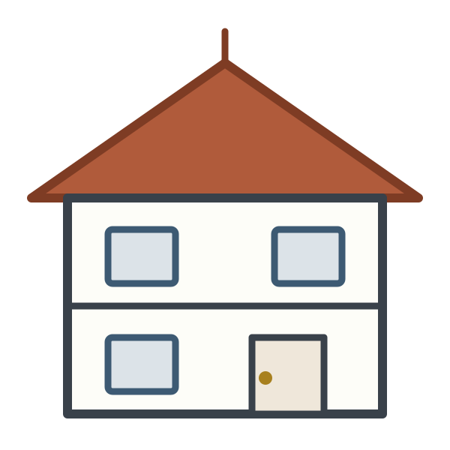
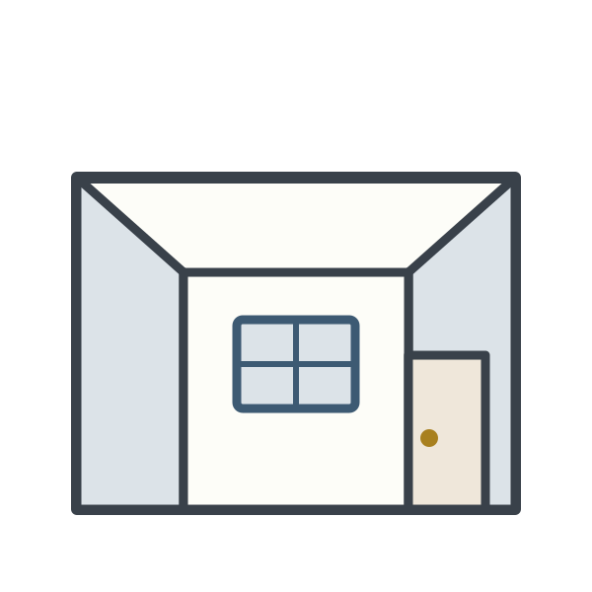
10–20 MIN · I DO
生词 1 · Cycle 1 of 3
4 / 25
NEW WORDS · 跟我读两遍 · REPEAT AFTER ME, TWICE
fángzi
fángjiān
房子
房间
house
room

Slide 5
10–20 MIN · I DO
例句 1 · See them used
5 / 25
例句 · SEE THEM USED
我家的房子很大。
My house is big.
我的房间不大。
My room isn't big.
我家的房子有五个房间。
My house has five rooms.
问：你家的房子大不大？

Slide 6
10–20 MIN · I DO
写一句 1 · Write your own
6 / 25
写一句 · WRITE ONE SENTENCE · 60–90 秒
我家的房子 ________ 。
我的房间 ________ 。
EXTENSION
两句连起来，用「可是」：我家的房子很大，可是我的房间不大。

Slide 7
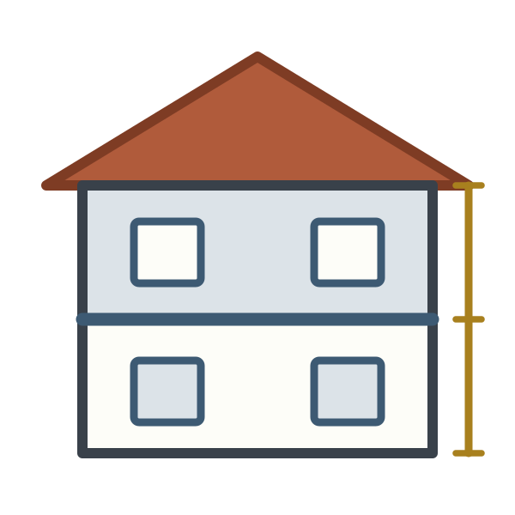
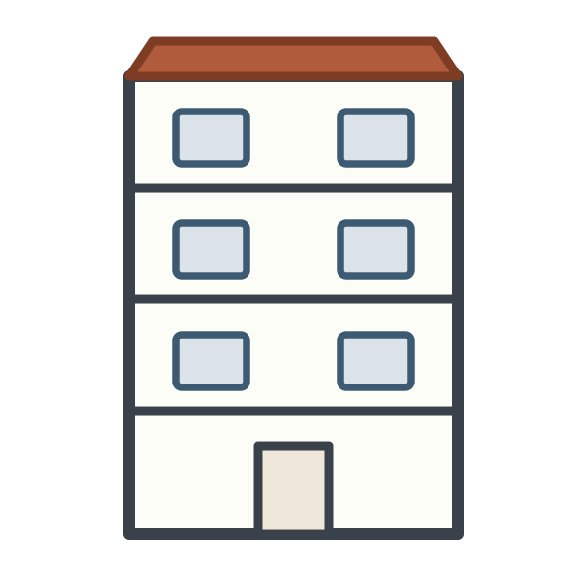
10–20 MIN · I DO
生词 2 · Cycle 2 of 3
7 / 25
NEW WORDS · 跟我读两遍 · REPEAT AFTER ME, TWICE
céng
lóu
层（層）
楼（樓）
storey; layer
floor; multi-storey building

Slide 8
10–20 MIN · I DO
例句 2 · See them used
8 / 25
例句 · SEE THEM USED
我家的房子有两层。
My house has two storeys.
我的房间在三楼。
My room is on the third floor.
这个房子有五层，我住在四楼。
This house has five storeys; I live on the fourth floor.
问：你住在几楼？

Slide 9
10–20 MIN · I DO
写一句 2 · Write your own
9 / 25
写一句 · WRITE ONE SENTENCE · 60–90 秒
我家的房子有 ________ 层。
我的房间在 ________ 楼。
EXTENSION
说别人的，再比一比：我家的房子有两层，我朋友家的房子有三层。

Slide 10
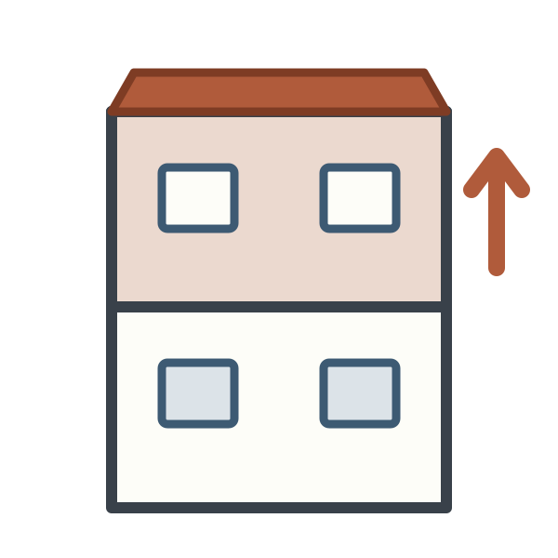
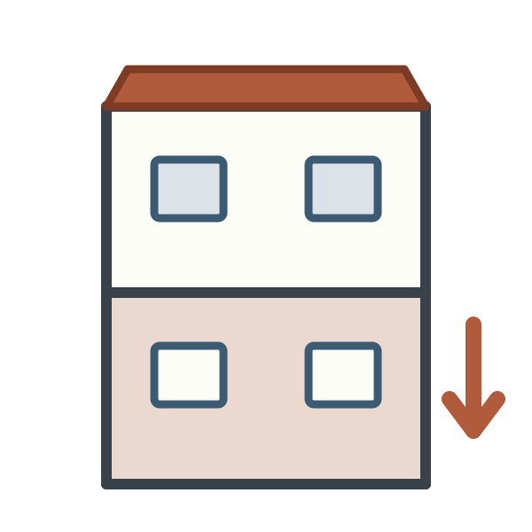
10–20 MIN · I DO
生词 3 · Cycle 3 of 3
10 / 25
NEW WORDS · 跟我读两遍 · REPEAT AFTER ME, TWICE
lóushàng
lóuxià
楼上
楼下
upstairs
downstairs

Slide 11
10–20 MIN · I DO
例句 3 · See them used
11 / 25
例句 · SEE THEM USED
我的房间在楼上。
My room is upstairs.
我妈妈在楼下。
My mum is downstairs.
我在楼上，我妈妈在楼下。
I'm upstairs, my mum is downstairs.
问：你的房间在楼上还是楼下？

Slide 12
10–20 MIN · I DO
写一句 3 · Write your own
12 / 25
写一句 · WRITE ONE SENTENCE · 60–90 秒
________ 在楼上，________ 在楼下。
EXTENSION
三句，不看屏幕：你在哪儿、家里谁在哪儿、房子有几层。

Slide 13
10–20 MIN · I DO
认一认 · checkpoint
13 / 25
认一认 · CHARACTERS ONLY · 一起读出来
房子
房间
层
楼
楼上
楼下
读不出来就停下来重教——不要往下走。

Slide 14
10–20 MIN · I DO
句型 · 有 还是 在
14 / 25
有 还是 在？ · WHICH ONE?
有
在
there is / there are
is located at
place + 有 + thing
thing + 在 + place
楼上有三个房间。
我的房间在楼上。
课本 p.124 的 NOTE 就是这两条。两边说的是同一件事，只是从哪一头开始说。

Slide 15
10–20 MIN · I DO
句型 · Sentence pattern
15 / 25
句型 · 说房子里有什么、在哪儿
地方 + 有 + 东西 ／ 东西 + 在 + 地方
1
我家的房子有两层。
My house has two storeys — saying what exists.
2
我的房间在楼上。
My room is upstairs — saying where it is.
3
楼上有三个房间。
Upstairs there are three rooms — place first, then 有.

Slide 16
10–20 MIN · I DO
句型 · 最难的一句
16 / 25
三句连起来，一口气说完
我家的房子有三层，我的房间在三楼，我爸爸妈妈的房间在二楼。
My house has three storeys; my room is on the third floor; my parents' room is on the second.
一个「有」，两个「在」——先说房子，再说人在哪儿。

Slide 17
10–20 MIN · I DO
检查理解 · CFU
17 / 25
检查理解 · CHECK FOR UNDERSTANDING
1
「层」是什么意思？
懂了就举大拇指
2
有 还是 在？ 我的房间 ____ 楼上。
写在小白板上
3
有 还是 在？ 楼下 ____ 两个房间。
写在小白板上
4
这句话对不对？ ✗ 我的房间有楼上。
哪里错了？怎么改？
答案不上屏——老师现场收（白板／点名）。

Slide 18
20–43 MIN · FLEXIBLE PRACTICE
词汇总览 · stays on screen
18 / 25
词汇总览 · 这一课的生词 · STAYS UP WHILE YOU WORK
房子
房间
层
楼
楼上
楼下
这一页留在屏幕上——活动一、活动二都看它。

Slide 19
20–43 MIN · FLEXIBLE PRACTICE
活动一 · We Do · 9 分钟
19 / 25
活动一 · 画你家的房子（剖面图）
先一起在黑板上画一个——两层，标 楼上、楼下。
每一层写有几个 房间，用箭头标出 我的房间。
图下面写三句：一句用 有，一句用 在，一句说有几个房间。
房子至少要有两 层。
我家的房子有两层。楼上有三个房间。我的房间在楼上。

Slide 20
20–43 MIN · FLEXIBLE PRACTICE
活动一 · Extension
20 / 25
活动一 · 加难
写成一段话，五句连起来，不要写成三条分开的句子。
EXTENSION
五句要有一句用「可是」：我家的房子很大，可是我的房间不大。 再说一个别人的房间，不只说自己的。写的时候把纸翻过来，不看总览页。

Slide 21
20–43 MIN · FLEXIBLE PRACTICE
活动二 · You Do · 9 分钟
21 / 25
活动二 · 有 还是 在？ 小白板，六题一轮
1
我的房间 ____ 楼上。
2
我家的房子 ____ 两层。
3
楼下 ____ 三个房间。
4
我 ____ 楼下。
5
这个房子 ____ 五层。
6
我妈妈的房间 ____ 二楼。
写完举起来。然后把屏幕关掉，自己写三句，至少一句用「有」、一句用「在」。

Slide 22
20–43 MIN · FLEXIBLE PRACTICE
活动二 · 练习册 · p.146
22 / 25
练习册 P.146 · 第 4 题、第 5 题
第 4 题 把句子补完整。第一句就是今天的句型：
第 5 题 从方格里选两个字组词。今天先写你会读的：
楼上 · 楼下 · 房间 · 起床 · 睡觉 · 上课 · 下课 · 放学 · 走路
我家的房子有两层，我的房间 ________ 。

Slide 23
20–43 MIN · FLEXIBLE PRACTICE
写汉字 · 练习册 p.144
23 / 25
笔顺 · 每个字写三遍
房
8 画
上面是「户」，先写点，再写横折
层
7 画
「尸」在外面，「云」在里面
楼
13 画
左边木，右边米加女——一笔一笔来
间
7 画
先写门，再写里面的日
练习册上另外几个字（卧 室 浴 洗 澡 厅 厨）下两节课学到再写，今天留空。

Slide 24
20–43 MIN · FLEXIBLE PRACTICE
游戏 · 拍字 · 5 分钟
24 / 25
游戏 · 拍字 SLAP THE CHARACTER
1
两个同学上来，黑板上贴六张字卡
房子 · 房间 · 层 · 楼 · 楼上 · 楼下
2
老师说中文，先拍到的得一分
赢的留下，换下一个同学
3
第二轮：老师不说词，说整句话
我的房间在楼上。
4
加难：拍到以后要用这个词说一句完整的话
说不出来不算分，也不能重复别人说过的
字卡打印两套，A4 大小，用蓝丁胶贴。

Slide 25
43–50 MIN · PLENARY
小结 · Plenary
25 / 25
小结 · 43–50 分钟
回看目标 · 一个同学念三条 success criteria，全班说英文意思。
自评 · 三条目标，一条一条来：👍 / 😐 / 👎。
出门条 · 写在纸条上，出门交。
下节课 · 我们上楼，学楼上的房间——还有为什么「卧室」的量词跟「房间」不一样。
出门条：翻译——My house has three storeys. My room is upstairs.

